Slide 1


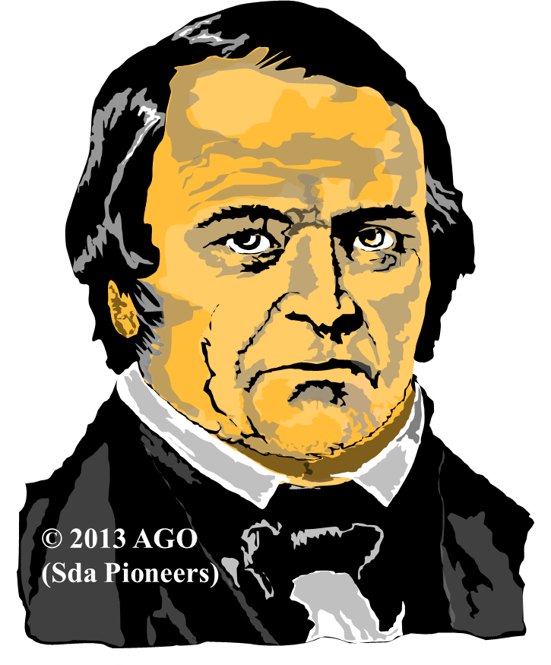

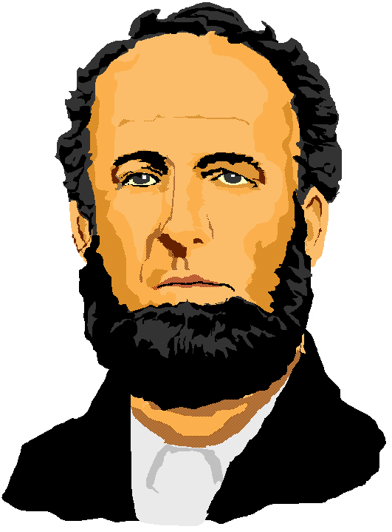
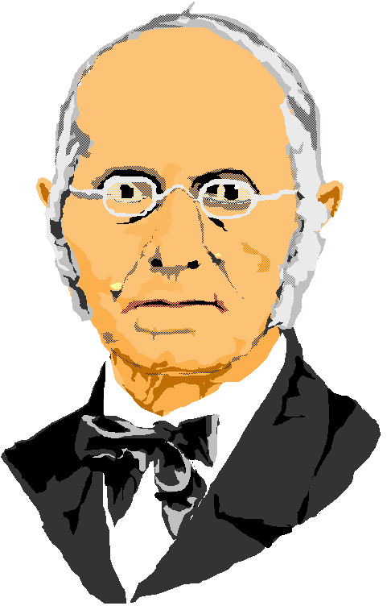
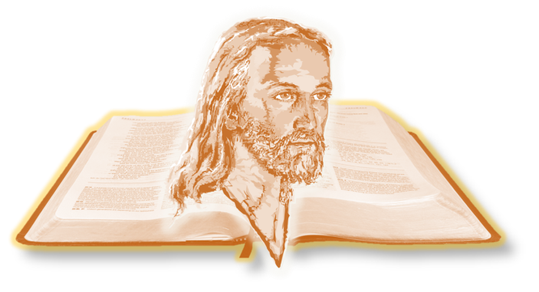




Het Heiligdom en 1844 – De Prophetie van de 2300 Avonden en Morgens.
Het Heiligdom en 1844
De 2300 Avonden en Morgens
Sda Pioneers
Uitleg van het Visioen…
© 2013 AGO / Sda Pioneers e-mail : sdapioneers@hotmail.com

Slide 2


Het Heiligdom en 1844 – De Prophetie van de 2300 Avonden en Morgens.
LEREN UIT DE ‘OUDE’ GESCHRIFTEN…
DE VRAAG WAS (is)…:
…HOE LANG ZAL HET DUREN, WAT IN HET VISIOEN IS GEZEGD over het dagelijks offer en de verwoestende overtreding, de ontwijding van het heiligdom en het vertrapte leger?’Daniel 8:13b
In het derde
regeringsjaar van koning Belsassar kreeg ik,
Daniël,… weer
een visioen.
Daniel 8 : 1
Sda Pioneers
© 2013 AGO / Sda Pioneers e-mail : sdapioneers@hotmail.com

Slide 3
Het Heiligdom en 1844 – De Prophetie van de 2300 Avonden en Morgens.
LEREN UIT DE ‘OUDE’ GESCHRIFTEN…
HET ANTWOORD WAS (is)…:
Hij zei tegen mij:
‘DRIEËNTWINTIGHONDERD AVONDEN EN OCHTENDEN; daarna zal het heiligdom in ere worden hersteld.’
Daniel 8:14
In het derde
regeringsjaar van koning Belsassar kreeg ik,
Daniël,… weer
een visioen.
Daniel 8 : 1
Sda Pioneers
© 2013 AGO / Sda Pioneers e-mail : sdapioneers@hotmail.com

Slide 4
Het Heiligdom en 1844 – De Prophetie van de 2300 Avonden en Morgens.
LEREN UIT DE ‘OUDE’ GESCHRIFTEN…
Deel 1:
VRAAG
…HOE LANG ZAL HET DUREN, WAT IN HET VISIOEN IS GEZEGD,…?
…HOE LANG ZAL HET DUREN, WAT IN HET VISIOEN IS GEZEGD,…?
In het derde
regeringsjaar van koning Belsassar kreeg ik,
Daniël,… weer
een visioen.
Daniel 8 : 1
Deel 2:
ANTWOORD
…‘DRIEËNTWINTIGHONDERD AVONDEN EN OCHTENDEN;…
…‘DRIEËNTWINTIGHONDERD AVONDEN EN OCHTENDEN;…
Sda Pioneers
© 2013 AGO / Sda Pioneers e-mail : sdapioneers@hotmail.com

Slide 5
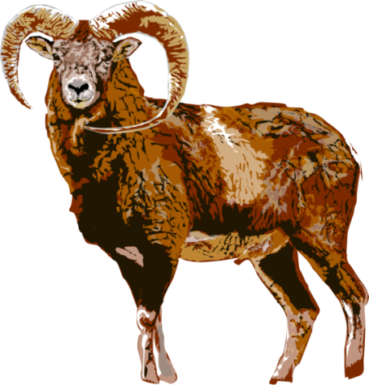
Het Heiligdom en 1844 – De Prophetie van de 2300 Avonden en Morgens.
LEREN UIT DE ‘OUDE’ GESCHRIFTEN…
VRAAG
Waarmee BEGINT HET VISIOEN?
…en zag bij het kanaal een RAM. Hij had TWEE HORENS;
Daniel 8:3
In het derde
regeringsjaar van koning Belsassar kreeg ik,
Daniël,… weer
een visioen.
Daniel 8 : 1
HET VISIOEN BEGINT MET EEN RAM !
Sda Pioneers
© 2013 AGO / Sda Pioneers e-mail : sdapioneers@hotmail.com

Slide 6

Het Heiligdom en 1844 – De Prophetie van de 2300 Avonden en Morgens.
LEREN UIT DE ‘OUDE’ GESCHRIFTEN…
VRAAG
En, wat is het EINDE?
…Uit één daarvan kwam nog EEN HOREN op,… Daniel 8:9…
In het derde
regeringsjaar van koning Belsassar kreeg ik,
Daniël,… weer
een visioen.
Daniel 8 : 1
HET VISIOEN EINDIGT MET EEN HOREN !
Sda Pioneers
© 2013 AGO / Sda Pioneers e-mail : sdapioneers@hotmail.com

Slide 7


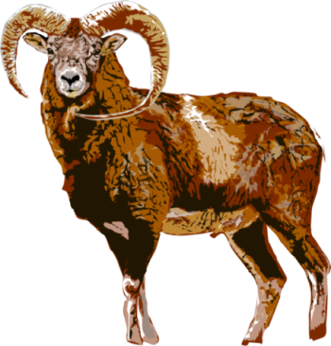

Het Heiligdom en 1844 – De Prophetie van de 2300 Avonden en Morgens.
LEREN UIT DE ‘OUDE’ GESCHRIFTEN…
…HOE LANG zou het duren…
BEGINT… EINDIGT…
met een RAM met een
KLEINE HOREN
In het derde
regeringsjaar van koning Belsassar kreeg ik,
Daniël,… weer
een visioen.
Daniel 8 : 1
‘DRIEËNTWINTIGHONDERD AVONDEN EN OCHTENDEN;…
Sda Pioneers
© 2013 AGO / Sda Pioneers e-mail : sdapioneers@hotmail.com

Slide 8
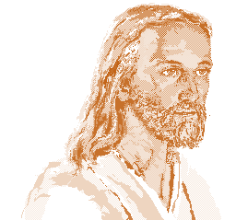

Het Heiligdom en 1844 – De Prophetie van de 2300 Avonden en Morgens.
LEREN UIT DE ‘OUDE’ GESCHRIFTEN…
…HOE LANG zou het duren…
‘Gabriël, zorg dat hij het droomgezicht begrijpt.’
In het derde
regeringsjaar van koning Belsassar kreeg ik,
Daniël,… weer
een visioen.
Daniel 8 : 1
En over het Ulaikanaal hoorde ik een menselijke stem roepen:…
Daniel 8 : 16
Sda Pioneers
© 2013 AGO / Sda Pioneers e-mail : sdapioneers@hotmail.com

Slide 9
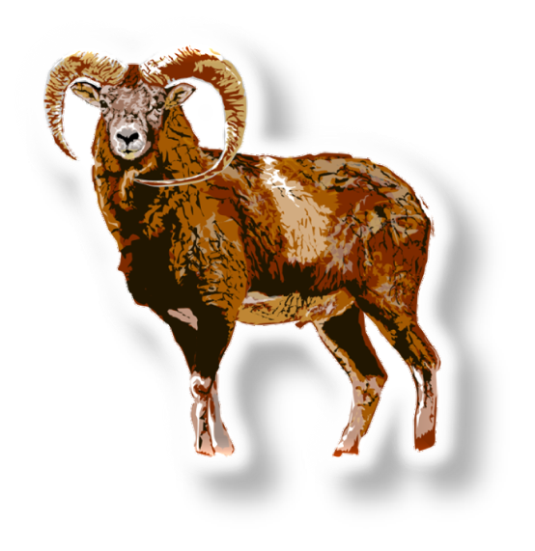
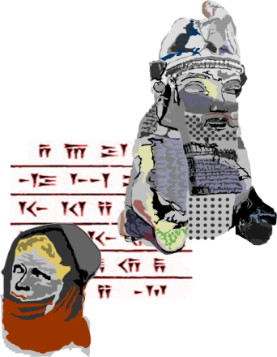



Het Heiligdom en 1844 – De Prophetie van de 2300 Avonden en Morgens.
LEREN UIT DE ‘OUDE’ GESCHRIFTEN…
…Gabriel legt het Vision uit…
Het EERSTE deel van de uitleg…
In het derde
regeringsjaar van koning Belsassar kreeg ik,
Daniël,… weer
een visioen.
Daniel 8 : 1
De twee horens die je zag, duidt op de koningen van de Meden en de Perzen. Daniel 8:20
Sda Pioneers
© 2013 AGO / Sda Pioneers e-mail : sdapioneers@hotmail.com

Slide 10
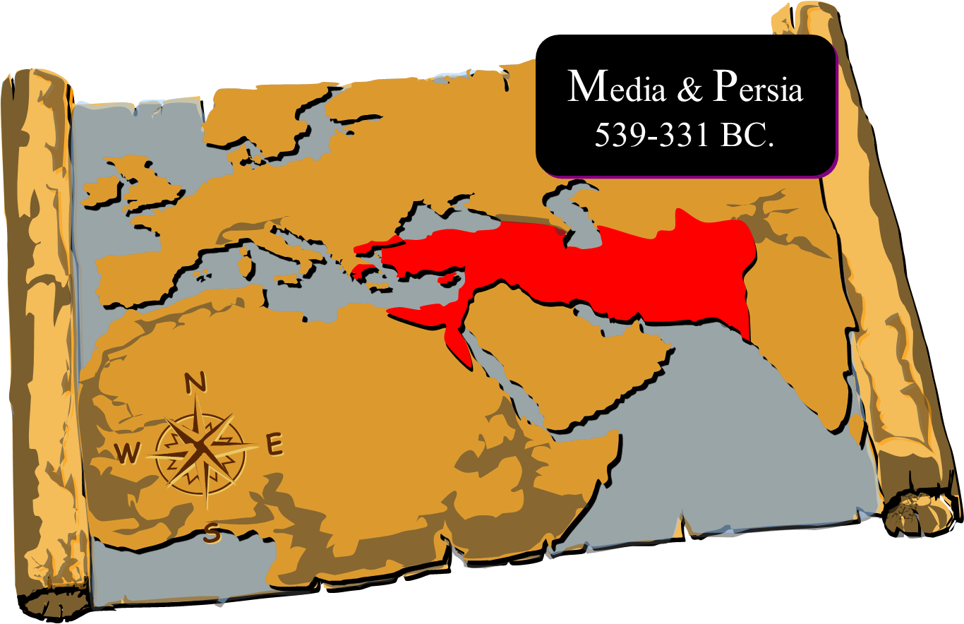

Het Heiligdom en 1844 – De Prophetie van de 2300 Avonden en Morgens.
LEREN UIT DE ‘OUDE’ GESCHRIFTEN…
…Gabriel legt het Vision uit…
In het derde
regeringsjaar van koning Belsassar kreeg ik,
Daniël,… weer
een visioen.
Daniel 8 : 1
De twee horens die je zag, duidt op de koningen van de Meden en de Perzen. Daniel 8:20
Sda Pioneers
© 2013 AGO / Sda Pioneers e-mail : sdapioneers@hotmail.com

Slide 11
Het Heiligdom en 1844 – De Prophetie van de 2300 Avonden en Morgens.
LEREN UIT DE ‘OUDE’ GESCHRIFTEN…
VRAAG
Waarmee BEGINT DIT VISIOEN?
In het derde
regeringsjaar van koning Belsassar kreeg ik,
Daniël,… weer
een visioen.
Daniel 8 : 1
HET VISIOEN BEGINT MET EEN RAM !
En de TWEE HORENS van de RAM zijn DE KONINGEN der MEDEN en PERZEN,…
Sda Pioneers
© 2013 AGO / Sda Pioneers e-mail : sdapioneers@hotmail.com

Slide 12
Het Heiligdom en 1844 – De Prophetie van de 2300 Avonden en Morgens.
LEREN UIT DE ‘OUDE’ GESCHRIFTEN…
VRAAG
Waarmee BEGINT DIT VISIOEN?
DUS…
HET VISIOEN BEGINT
MET HET
MEDO-PERZISCHE
RIJK.
In het derde
regeringsjaar van koning Belsassar kreeg ik,
Daniël,… weer
een visioen.
Daniel 8 : 1
Sda Pioneers
© 2013 AGO / Sda Pioneers e-mail : sdapioneers@hotmail.com

Slide 13
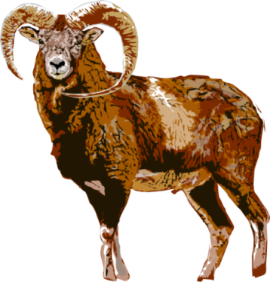
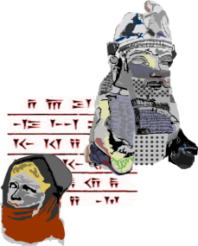

Het Heiligdom en 1844 – De Prophetie van de 2300 Avonden en Morgens.
LEREN UIT DE ‘OUDE’ GESCHRIFTEN…
…HOE LANG zou het duren…
VRAAG
Waar BEGINT HET VISIOEN?
HET VISIOEN BEGINT MET EEN RAM !
DE RAM IS HET MEDO-PERZISCHE RIJK!
In het derde
regeringsjaar van koning Belsassar kreeg ik,
Daniël,… weer
een visioen.
Daniel 8 : 1
539 – 331v.Chr.
DUS… de 2300 dagen beginnen -ergens- binnen het
MEDO-PERZISCHE RIJK…
Omdat hij (DANIEL) een HEILIGE spreken hoorde :
…HOE LANG ZAL HET DUREN,…?
Sda Pioneers
THIS IS : Sola Scriptura
© 2013 AGO / Sda Pioneers e-mail : sdapioneers@hotmail.com

Slide 14

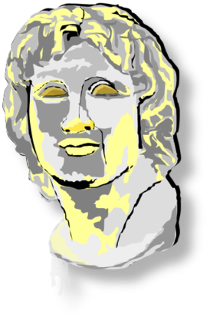
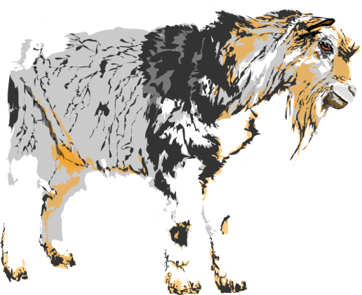



Het Heiligdom en 1844 – De Prophetie van de 2300 Avonden en Morgens.
LEREN UIT DE ‘OUDE’ GESCHRIFTEN…
…Gabriel legt het Vision uit…
Het TWEEDE deel van de uitleg…
In het derde
regeringsjaar van koning Belsassar kreeg ik,
Daniël,… weer
een visioen.
Daniel 8 : 1
De harige GEITENBOK is de koning van Griekenland. De GROTE HOREN tussen zijn ogen is DE EERSTE KONING. Daniel 8:21
Sda Pioneers
© 2013 AGO / Sda Pioneers e-mail : sdapioneers@hotmail.com

Slide 15
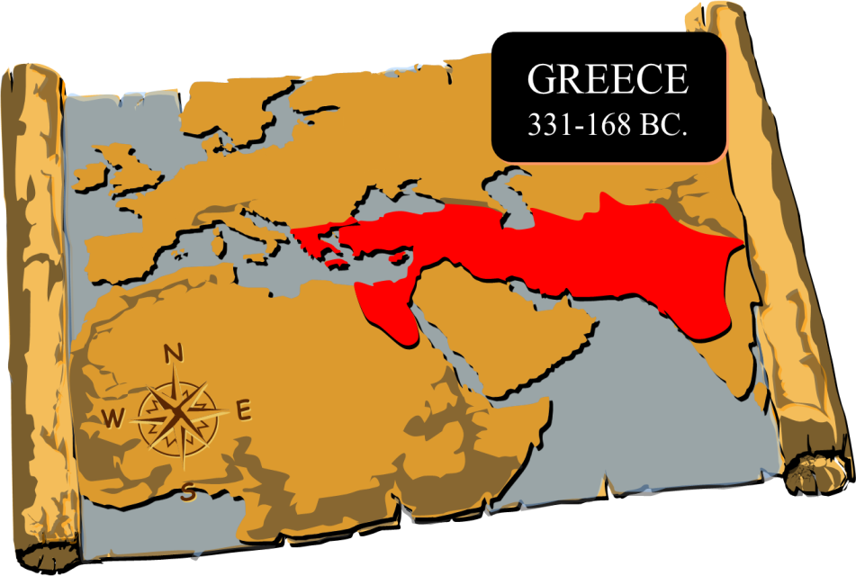
Het Heiligdom en 1844 – De Prophetie van de 2300 Avonden en Morgens.
LEREN UIT DE ‘OUDE’ GESCHRIFTEN…
…Gabriel legt het Vision uit…
Het TWEEDE deel van de uitleg…
In het derde
regeringsjaar van koning Belsassar kreeg ik,
Daniël,… weer
een visioen.
Daniel 8 : 1
De harige GEITENBOK is de koning van Griekenland. De GROTE HOREN tussen zijn ogen is DE EERSTE KONING. Daniel 8:21
Sda Pioneers
© 2013 AGO / Sda Pioneers e-mail : sdapioneers@hotmail.com

Slide 16
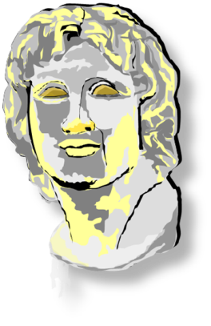

Het Heiligdom en 1844 – De Prophetie van de 2300 Avonden en Morgens.
LEREN UIT DE ‘OUDE’ GESCHRIFTEN…
…Gabriel legt het Vision uit…
Het TWEEDE deel van de uitleg…
In het derde
regeringsjaar van koning Belsassar kreeg ik,
Daniël,… weer
een visioen.
Daniel 8 : 1
De GESCHIEDENIS geeft weer: ALEXANDER DE GROTE,
was de EERSTE KONING van het GRIEKSE RIJK.
Sda Pioneers
© 2013 AGO / Sda Pioneers e-mail : sdapioneers@hotmail.com

Slide 17

Het Heiligdom en 1844 – De Prophetie van de 2300 Avonden en Morgens.
LEREN UIT DE ‘OUDE’ GESCHRIFTEN…
…Gabriel legt het Vision uit…
Het TWEEDE deel van de uitleg…
In het derde
regeringsjaar van koning Belsassar kreeg ik,
Daniël,… weer
een visioen.
Daniel 8 : 1
De horen brak af en er kwamen vier andere voor in de
plaats; dat betekent dat er vier koninkrijken uit het volk
zullen ontstaan. Daniel 8:22
Sda Pioneers
© 2013 AGO / Sda Pioneers e-mail : sdapioneers@hotmail.com

Slide 18
Het Heiligdom en 1844 – De Prophetie van de 2300 Avonden en Morgens.
LEREN UIT DE ‘OUDE’ GESCHRIFTEN…
Na de EERSTE KONING
- Alexander de Grote -,
viel het Grieks-Macedonische Rijk in vier koninkrijken:
Seleucus
bezat de resten van het Perzische rijk;
Kassander
kreeg Hellas (Griekenland);
Lysimachus
Thracië en delen van Klein-Azië;
Ptolemaeus
Egypte.
In het derde
regeringsjaar van koning Belsassar kreeg ik,
Daniël,… weer
een visioen.
Daniel 8 : 1
Sda Pioneers
THIS IS AGAIN : Sola Scriptura
© 2013 AGO / Sda Pioneers e-mail : sdapioneers@hotmail.com

Slide 19



Het Heiligdom en 1844 – De Prophetie van de 2300 Avonden en Morgens.
LEREN UIT DE ‘OUDE’ GESCHRIFTEN…
Waar MOET HET VISIOEN BEGINNEN,
en waar MOET HET EINDIGEN?
Dan hebben we:
Het tijdperk van de GEIT
(Grieks-Macedonische Rijk),
Wat in DIT VISIOEN, zichtbaar wordt
Als een tussenliggende periode.
331 – 168 v.Chr.
In het derde
regeringsjaar van koning Belsassar kreeg ik,
Daniël,… weer
een visioen.
Daniel 8 : 1
Het VISIOEN “MOET ERGENS “
BEGINNEN TUSSEN
539 – 331 v.Chr.
(Het Perzische Rijk)
Sda Pioneers
© 2013 AGO / Sda Pioneers e-mail : sdapioneers@hotmail.com

Slide 20




Het Heiligdom en 1844 – De Prophetie van de 2300 Avonden en Morgens.
LEREN UIT DE ‘OUDE’ GESCHRIFTEN…
…Gabriel legt het Vision uit…
Het DERDE deel van de uitleg…
In het derde
regeringsjaar van koning Belsassar kreeg ik,
Daniël,… weer
een visioen.
Daniel 8 : 1
Uit één daarvan (de windrichting) kwam nog EEN HOORN op, die eerst klein was, maar geweldig uitgroeide .
Daniel 8: 9
Daarvoor in de plaats kwamen vier opvallende horens,
die naar de vier windrichtingen wezen… Daniel 8: 8b
Sda Pioneers
© 2013 AGO / Sda Pioneers e-mail : sdapioneers@hotmail.com

Slide 21
Het Heiligdom en 1844 – De Prophetie van de 2300 Avonden en Morgens.
LEREN UIT DE ‘OUDE’ GESCHRIFTEN…
…Gabriel legt het Vision uit…
Het DERDE deel van de uitleg…
Na het Griekse Rijk, kwam
de MACHT van ROME !
In het derde
regeringsjaar van koning Belsassar kreeg ik,
Daniël,… weer
een visioen.
Daniel 8 : 1
Aan het einde van hun heerschappij…
…een meedogenloze koning opstaan.
Daniel 8: 23
Sda Pioneers
© 2013 AGO / Sda Pioneers e-mail : sdapioneers@hotmail.com

Slide 22

Het Heiligdom en 1844 – De Prophetie van de 2300 Avonden en Morgens.
LEREN UIT DE ‘OUDE’ GESCHRIFTEN…
Waar MOET HET VISIOEN BEGINNEN,
en waar MOET HET EINDIGEN?
Dan hebben we:
Het tijdperk van de GEIT
(Grieks-Macedonische Rijk),
Wat in DIT VISIOEN, zichtbaar wordt
Als een tussenliggende periode.
331 – 168 v.Chr.
In het derde
regeringsjaar van koning Belsassar kreeg ik,
Daniël,… weer
een visioen.
Daniel 8 : 1
Het VISIOEN “MOET ERGENS “
BEGINNEN TUSSEN
539 – 331 v.Chr.
(Het Perzische Rijk)
Het VISIOEN “MOET
ERGENS” EINDIGEN
TIJDENS DE MACHT
VAN ROME…
(Begon 168 v.Chr. ------)
Sda Pioneers
ALWEER : Sola Scriptura
© 2013 AGO / Sda Pioneers e-mail : sdapioneers@hotmail.com

Slide 23
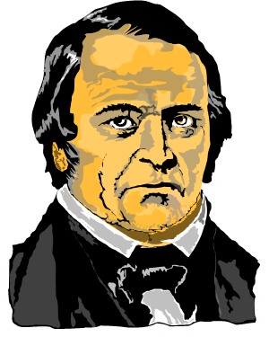

Het Heiligdom en 1844 – De Prophetie van de 2300 Avonden en Morgens.
LEREN UIT DE ‘OUDE’ GESCHRIFTEN…
De VERKLARING van DIT VISIOEN
konden we vinden IN DE BIJBEL
dus NIET afkomstig van:
William Miller of Ellen G.White !
In het derde
regeringsjaar van koning Belsassar kreeg ik,
Daniël,… weer
een visioen.
Daniel 8 : 1
Sda Pioneers
SOLA SCRIPTURA
© 2013 AGO / Sda Pioneers e-mail : sdapioneers@hotmail.com

Slide 24
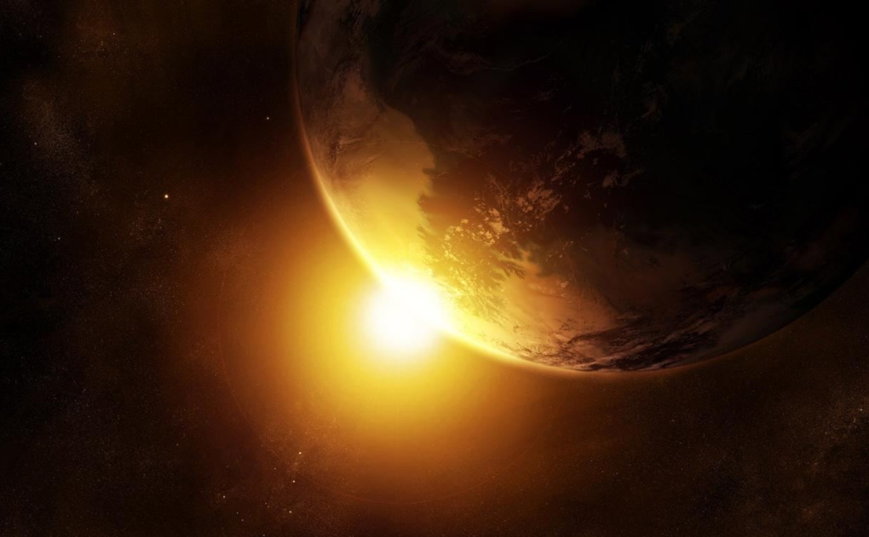


Het Heiligdom en 1844 – De Prophetie van de 2300 Avonden en Morgens.
Het Heiligdom en 1844
De 2300 Avonden en Morgens
© 2013 AGO / Sda Pioneers e-mail : sdapioneers@hotmail.com

